Slide 1
Лекция №8 Тема 1.7. Трансформаторы.
Цель: изучить устройство и принцип действия трансформаторов
Знания и умения
объяснить устройство и принцип действия трансформаторов;
2. различать трансформаторы по различным конструктивным признакам;
3. определять параметры трансформаторов по паспортным данным.

Slide 2
План
Назначение трансформаторов, их классификация.
Однофазный трансформатор, его устройство, принцип действия.
Режим работы трансформатора: холостой ход, рабочий, короткого замыкания.
Характеристики и параметры трансформаторов.
Разновидности трансформаторов.

Slide 3
Классификация трансформаторов
Трансформатор – электромагнитный аппарат, преобразующий переменный ток одного напряжения в переменный ток другого напряжения
по мощности
по числу фаз
по виду сердечника
по назначению
по конструкции
Малой
средней
большой
однофазные
трёхфазные
стержневые
броневые
тороидальные
силовые
измерительные
автотрансформаторы
специальные

Slide 4
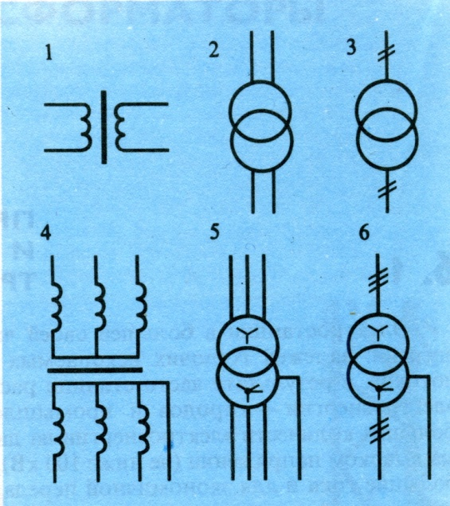
Однофазный трансформатор
е_{2м}
I₂
Ф_{П}
е_{1L}
Обозначение трансформаторов
1, 2, 3 – однофазный;
4, 5, 6 -- трёхфазный
i₁
Ф_{рас}
e_{1рас}

Slide 5
Характеристики трансформаторов
Э.Д.С. В обмотках трансформатора
Потери мощности в трансформаторе
Потери в меди
Коэффициент трансформации
Потери в стали
Коэффициент полезного действия

Slide 6
Режимы работы трансформаторов

Slide 7
Разновидности трансформаторов

Slide 8
Разновидности трансформаторов

Slide 9
Разновидности трансформаторов

Slide 10
Разновидности трансформаторов

Slide 11
Разновидности трансформаторов

Slide 12
Самостоятельная работа
Вклад русских электротехников Н.Н. Яблочкова, М.О. Доливо-
Добровольского в создание и использование трансформаторов.
2. Применение специальных трансформаторов.
3. Решение задач на определение параметров трансформаторов.
Литература
1. Гальперин М.В, Электронная техника: учебник для спо. – 2-е изд., исправ. и доп. – М.: Форум: ИНФРА-М, 2014. – 351 с. §7.1-7.7.
2. Т.Ф. Берёзкина, Н.Г.Гусев «Задачник по общей электротехнике с основами электроники» М. Высшая школа. 1983г

